Slide 1
Sikeres Pályázat
Az elnyert ERASMUS+ pályázat lépései

Slide 2
ERASMUS+ Tanulmányi ösztöndíj
Ösztöndíjat nyert hallgatók jelölése a külföldi partnerintézményeknél. (Mobilitási Osztály végzi),
A hallgató e-mailben kap értesítést a kinti egyetemtől a további feladatairól (Application process),
Ha elakad (nem ért valamit, alá kell íratni valamit, stb.) felkeresi a kari koordinátort, illetve a Mobilitási Osztályt,
Beszerzi az ösztöndíjszerződés megkötéséhez szükséges papírokat, eljuttatja az irodába,
A Tanulmányi Osztályon intézi a kreditbeszámíttatáshoz szükséges papírmunkát,
Időpontot egyeztet az irodán a szerződés megkötéséhez.

Slide 3
Ösztöndíjszerződéshez szükséges dokumentumok
Learning Agreement for Studies – Before the mobility (http://erasmus.uni-obuda.hu/hu/hallgatoknak/urlapok#4)
Acceptance Letter – a fogadó egyetemtől kapott hivatalos e-mail vagy pdf dokumentum, mely napra pontosan tartalmazza a mobilitási időszak kezdetét és végét!
A Tanulmányi Ügyrend 1. számú melléklete (http://erasmus.uni-obuda.hu/hu/hallgatoknak/urlapok#10) 1 példányt a Tanulmányi Osztályon le kell adni! 1, a TO aláírásával és pecsétjével ellátott példányt a Mobilitási Osztályon kell leadni!
Tanulmányi ösztöndíjszerződés (http://erasmus.uni-obuda.hu/hu/hallgatoknak/urlapok#9) – a hallgatóra vonatkozó adatok előzetes kitöltése és a word dokumentum megküldése a Mobilitási Osztálynak e-mailben.

Slide 4
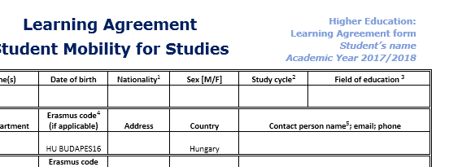
MIRE FIGYELJ? – a dokumentumok pontos kitöltése
LEARNING AGREEMENT
Ne felejtsék el a nevüket beírni!

Slide 5
LEARNING AGREEMENT
Hallgatóra vonatkozó adatok pontos kitöltése!
A kari koordinátorra vonatkozó adatok pontos kitöltése!
A fogadó intézmény koordinátorára vonatkozó adatok pontos kitöltése!

Slide 6
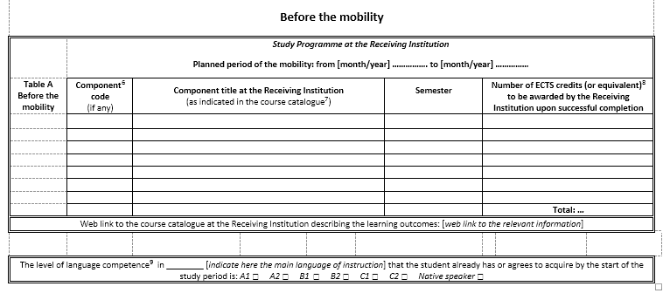
LEARNING AGREEMENT
Napra pontos dátumokat kérünk megadni!
Azokat a tárgyakat írd ide, amiket a kinti egyetemen tanulni szeretnél (tárgykód, tárgynév, tavaszi/őszi félév, ECTS kredit) - ha bizonytalan vagy keresd fel a kari koordinátorod
Itt jelöld, hogy melyik idegen nyelvet és milyen szinten beszéled!

Slide 7
LEARNING AGREEMENT
Ebbe a táblázatba azokat a tárgyakat írd be, amelyekre itthon el szeretnéd fogadtatni a kint felvett kurzusokat.

Slide 8
LEARNING AGREEMENT
Hallgatóra vonatkozó adatok pontos kitöltése!
A kari koordinátorra vonatkozó adatok pontos kitöltése!
A fogadó intézmény koordinátorára vonatkozó adatok pontos kitöltése!

Slide 9
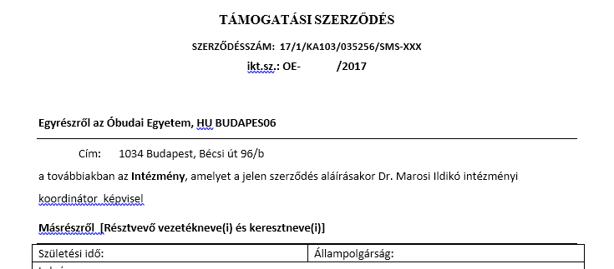
TANULMÁNYI ÖSZTÖNDÍJSZERZŐDÉS
ÍRD BE A NEVED!!!

Slide 10
TANULMÁNYI ÖSZTÖNDÍJSZERZŐDÉS
Értelemszerűen kitöltendő adatok
Figyelj oda, mit írsz be!
Az Erasmus honlapról letölthető táblázat alapján!

Slide 11
TANULMÁNYI ÖSZTÖNDÍJSZERZŐDÉS
Figyelj oda a pontos kitöltésre!

Slide 12
TANULMÁNYI ÖSZTÖNDÍJSZERZŐDÉS
Euró alapú bankszámlaszámod legyen, nagyon figyelj a pontos kitöltésre, ide fog érkezni az ösztöndíjad!
CSAK a saját nevedre szóló bankszámla fogadható el!

Slide 13
TANULMÁNYI ÖSZTÖNDÍJSZERZŐDÉS
Az EU területére utazó hallgatóknak kötelező az Egészségbiztosítási kártya
MINDENKINEK KÖTELEZŐ baleset- és felelősségbiztosítást kötni!

Slide 14
TANULMÁNYI ÖSZTÖNDÍJSZERZŐDÉS
CAMPUS MUNDI Ösztöndíjat elnyert hallgató, aláhúzni
ERASMUS+ Ösztöndíjat elnyert hallgató, aláhúzni
Ha adott be és nyert el valamilyen kiegészítő támogatást, x-el jelezni!

Slide 15
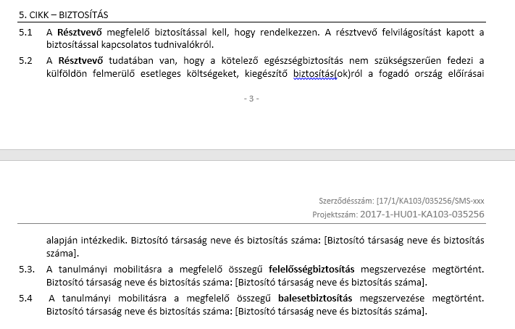
TANULMÁNYI ÖSZTÖNDÍJSZERZŐDÉS
A szerződés 3-4. oldalán a biztosításra vonatkozó adatokat ismételten be kell írni!

Slide 16
TANULMÁNYI ÖSZTÖNDÍJSZERZŐDÉS
A 4. oldalon a nyelvtudásra vonatkozó adatokat kitölteni!

Slide 17
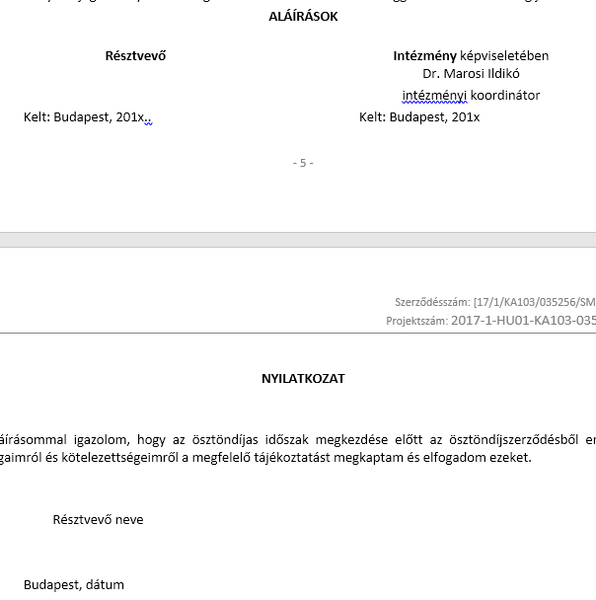
TANULMÁNYI ÖSZTÖNDÍJSZERZŐDÉS
5-6. oldalon Résztvevő/Résztvevő neve-t átírni sajátra, dátumot beírni.
Minden más adatot az iroda tölt ki!

Slide 18
A fenti információk vonatkoznak a Kreditmobilitásos, illetve a Campus Mundi ösztöndíjas hallgatókra is!
KREDITMOBILITÁS Más típusú ösztöndíjszerződést kell majd előkészíteni, mindenki e-mailben meg fogja kapni!
CAMPUS MUNDI A Tempus Közalapítványhoz is pályáznak, figyeljék, hogy miket kérnek + https://cwp.scholarship.hu/ Campus Mundi pályázati dokumentumok elérhetőek: http://www.tka.hu/palyazatok/4830/palyazati-dokumentumok#4897

Slide 19
ERASMUS+ Szakmai gyakorlatos ösztöndíj
Ösztöndíjat nyert hallgatók kiértesítése e-mailben. (Mobilitási Osztály végzi),
A hallgató felkeresi a választott céget, kitölti és kitölteti a Learning Agreement for Traineeships – Before the mobility részét – AKIK MÁLTÁRA JELENTKEZTEK: Mobilitási Osztály intézi,
Ha elakad (nem ért valamit, alá kell íratni valamit, stb.) felkeresi a kari koordinátort, illetve a Mobilitási Osztályt,
Beszerzi az ösztöndíjszerződés megkötéséhez szükséges papírokat, eljuttatja az irodába,
Ha el akarja fogadtatni, mint kötelező szakmai gyakorlat, a Tanulmányi Osztályon intézi a kreditbeszámíttatáshoz szükséges papírmunkát,
Időpontot egyeztet az irodán a szerződés megkötéséhez.

Slide 20
Ösztöndíjszerződéshez szükséges dokumentumok
Learning Agreement for Traineeships – Before the mobility (http://erasmus.uni-obuda.hu/hu/hallgatoknak/urlapok#5) – kitöltött, mind a 3 fél által aláírt verzióra van szükség!
A Tanulmányi Ügyrend 1. számú melléklete (http://erasmus.uni-obuda.hu/hu/hallgatoknak/urlapok#10) 1 példányt a Tanulmányi Osztályon le kell adni! 1, a TO aláírásával és pecsétjével ellátott példányt a Mobilitási Osztályon kell leadni!
Szakmai gyakorlatos ösztöndíjszerződés (http://erasmus.uni-obuda.hu/hu/hallgatoknak/urlapok#9) – a hallgatóra vonatkozó adatok előzetes kitöltése és a word dokumentum megküldése a Mobilitási Osztálynak e-mailben.
Friss diplomások a Frissdiplomás szakmai gyakorlatos ösztöndíjszerződés-t töltsék ki az adataikkal!

Slide 21
TRAINING AGREEMENT
Ne felejtsék el a nevüket beírni!
Hallgatóra vonatkozó adatok pontos kitöltése!
A kari koordinátorra vonatkozó adatok pontos kitöltése!
A fogadó cégre vonatkozó adatok pontos kitöltése!

Slide 22
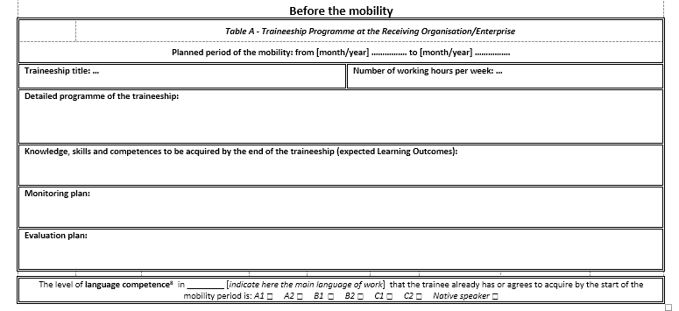
TRAINING AGREEMENT
Napra pontos dátumokat írni!
A céggel kitöltetni!
Itt jelöld, hogy melyik idegen nyelvet és milyen szinten beszéled!

Slide 23
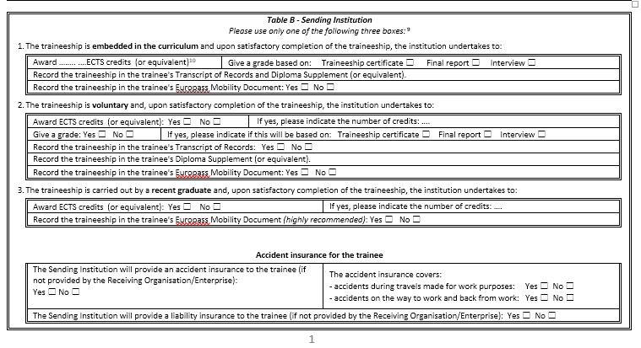
TRAINING AGREEMENT
A megfelelőeket x-el jelölni!
Az egyetem NEM tud biztosítást adni a hallgatóknak!

Slide 24
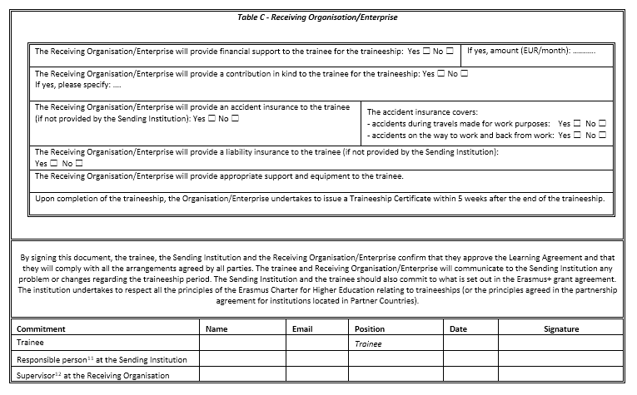
TRAINING AGREEMENT
A cég tölti ki!
Figyelni az adatok pontos kitöltésére: hallgató, kari koordinátor, kinti kapcsolattartó/felelős

Slide 25
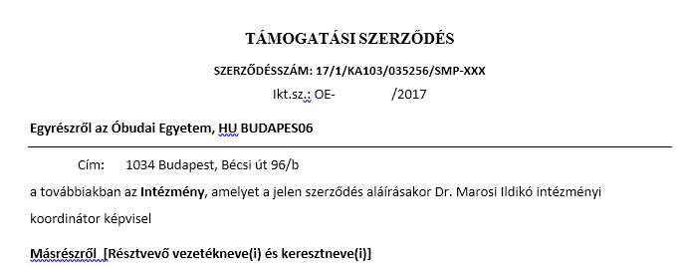
SZAKMAI GYAKORLATOS ÖSZTÖNDÍJSZERZŐDÉS
ÍRD BE A NEVED!!!

Slide 26
SZAKMAI GYAKORLATOS ÖSZTÖNDÍJSZERZŐDÉS
Figyelj oda, mit írsz be!
Az Erasmus honlapról letölthető táblázat alapján!

Slide 27
SZAKMAI GYAKORLATOS ÖSZTÖNDÍJSZERZŐDÉS
Figyelj oda a pontos kitöltésre!

Slide 28
SZAKMAI GYAKORLATOS ÖSZTÖNDÍJSZERZŐDÉS
Euró alapú bankszámlaszámod legyen, nagyon figyelj a pontos kitöltésre, ide fog érkezni az ösztöndíjad!
CSAK a saját nevedre szóló bankszámla fogadható el!
CSAK a saját nevedre szóló bankszámla fogadható el!

Slide 29
SZAKMAI GYAKORLATOS ÖSZTÖNDÍJSZERZŐDÉS
Az EU területére utazó hallgatóknak kötelező az Egészségbiztosítási kártya
MINDENKINEK KÖTELEZŐ baleset- és felelősségbiztosítást kötni!

Slide 30
SZAKMAI GYAKORLATOS ÖSZTÖNDÍJSZERZŐDÉS
ERASMUS+ Ösztöndíjat elnyert hallgató, aláhúzni
CAMPUS MUNDI Ösztöndíjat elnyert hallgató, aláhúzni
Ha adott be és nyert el valamilyen kiegészítő támogatást, x-el jelezni!

Slide 31
SZAKMAI GYAKORLATOS ÖSZTÖNDÍJSZERZŐDÉS
A szerződés 3-4. oldalán a biztosításra vonatkozó adatokat ismételten be kell írni!

Slide 32
SZAKMAI GYAKORLATOS ÖSZTÖNDÍJSZERZŐDÉS
A 4. oldalon a nyelvtudásra vonatkozó adatokat kitölteni!

Slide 33
SZAKMAI GYAKORLATOS ÖSZTÖNDÍJSZERZŐDÉS
5-6. oldalon Résztvevő/Résztvevő neve-t átírni sajátra, dátumot beírni.
Minden más adatot az iroda tölt ki!

Slide 34
A fenti információk vonatkoznak a Campus Mundi ösztöndíjas hallgatókra is, illetve a Friss Diplomás Szakmai Gyakorlatra ösztöndíjat nyert hallgatókra is!
CAMPUS MUNDI A Tempus Közalapítványhoz is pályáznak, figyeljék, hogy miket kérnek + https://cwp.scholarship.hu/ Campus Mundi pályázati dokumentumok elérhetőek: http://www.tka.hu/palyazatok/4830/palyazati-dokumentumok#4897
FRISS DIPLOMÁS SZAKMAI GYAKORLAT Arra nagyon figyeljenek, hogy minden papírjuknak meg kell lennie az abszolutórium megszerzése előtt!

Slide 35
EGYÉB FONTOS INFORMÁCIÓK
UTAZÁS SZERVEZÉSE: - Önállóan történik, a hallgató saját maga intézi.
BIZTOSÍTÁS: - Mindenkinek kötelező baleset- és felelősségbiztosítást kötni!
- Az egyetem nem tud biztosítótársaságot ajánlani, mindenki magának keressen, kérdezzék hallgatótársaikat a tapasztalataikról.
BANKSZÁMLASZÁM: - Euró alapú bankszámla nyitása erősen ajánlott!
- Csak a saját nevükre szóló számlát tudjuk elfogadni!
- Nagyon figyeljenek, hogy pontosan adják meg az adatait, erre fog érkezni az ösztöndíj!
ÚTI OKMÁNYOK: - Aki EU-n kívüli országba utazik nagyon figyeljen arra, hogy a mobilitása alatt végig érvényes útlevele legyen!
VÍZUM: - Mindenki nagyon alaposan nézzen utána a vízummal kapcsolatos előírásoknak!
- Kreditmobilitásos hallgatók minél előbb intézzék a papírjaikat, hogy a vízumot is időben megkapják!
SZÁLLÁS: - Máltára jelentkező szakmai gyakorlatosok kapni fognak segítséget.
- Tanulmányisok figyeljék a fogadó intézettől kapott információkat (mindenhol eltér, hogy milyen segítséget tudnak adni, de több kollégiumnál a jelentkezés időrendje szerint adják ki a helyeket, így érdemes minél hamarabb intézkedni!)
- Egyéb esetben önálló szálláskeresés.

Slide 36
Köszönjük a figyelmet! Mindenkinek jó utat!
Elérhetőségek: http://erasmus.uni-obuda.hu/hu/elerhetoseg

